Slide 1

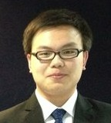

关于吉林大学食堂
用餐满意度的调查
调查人：法学院3班 鲍文强 22120305
法学院3班 李一凡 22120308

Slide 2
目录
First 调查过程
Second 调查结果
Third 数据分析
Forth 归纳总结

Slide 3
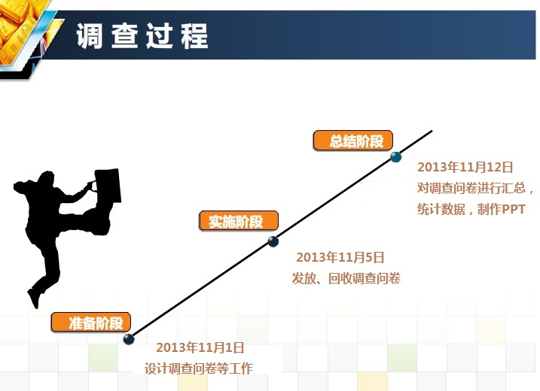

Slide 4

本次调查共发放问卷150份
收回有效问卷124份
发放地点包括：莘子园、新食堂

Slide 5
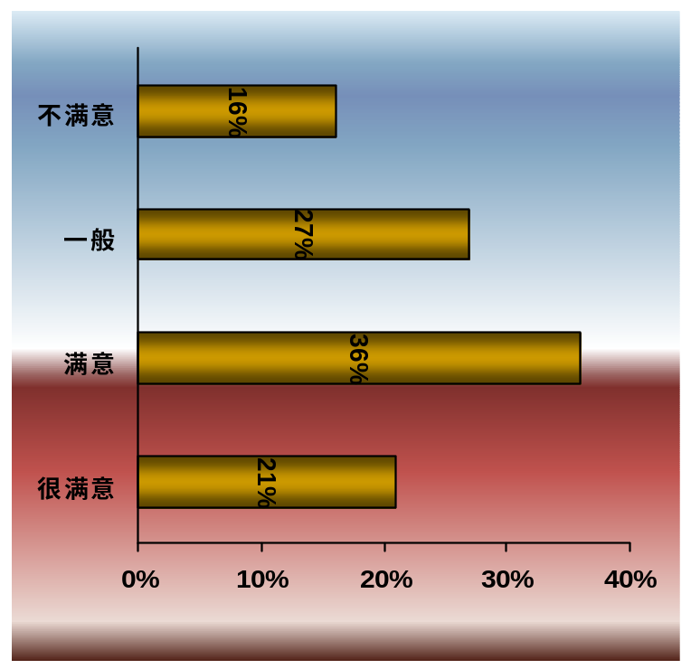
1、总体上你对食堂的满意度是?
A很满意 B满意 C一般 D不满意
A很满意 26人 占调查人数 21%
B满意 45人 占调查人数36%
C一般 33人 占调查人数 27%
D不满意 20人 占调查人数 16%

Slide 6
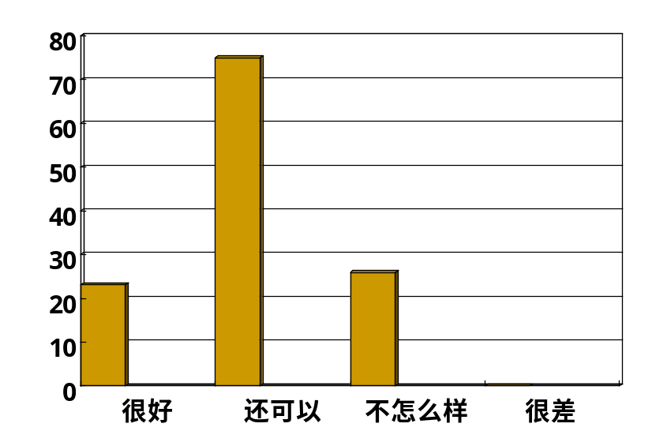
2、你认为食堂的就餐环境怎么样?
A很好 B还可以 C不怎么样 D很差
A.很好 23人 占调查人数 19%
B.还可以 75人 占调查人数 60%
C.不怎么样 26人 占调查人数21%
D.很差 0人 占调查人数0 %

Slide 7
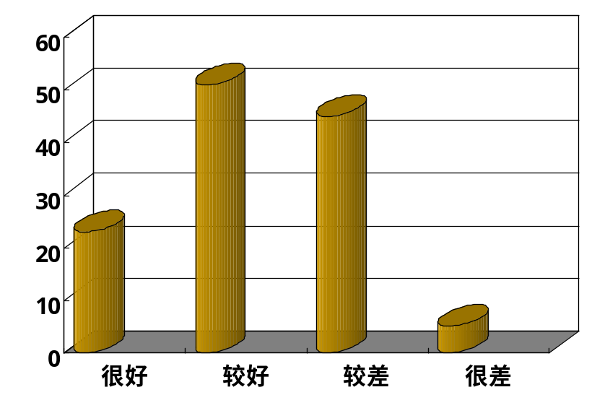
3、你认为食堂工作人员的个人卫生习惯如何?
A.很好 B.较好 C.较差 D.很差
A.很好 23人 占调查人数 19%
B.较好 51人 占调查人数 41%
C.较差 45人 占调查人数 36%
D.很差 5人 占调查人数 4%

Slide 8
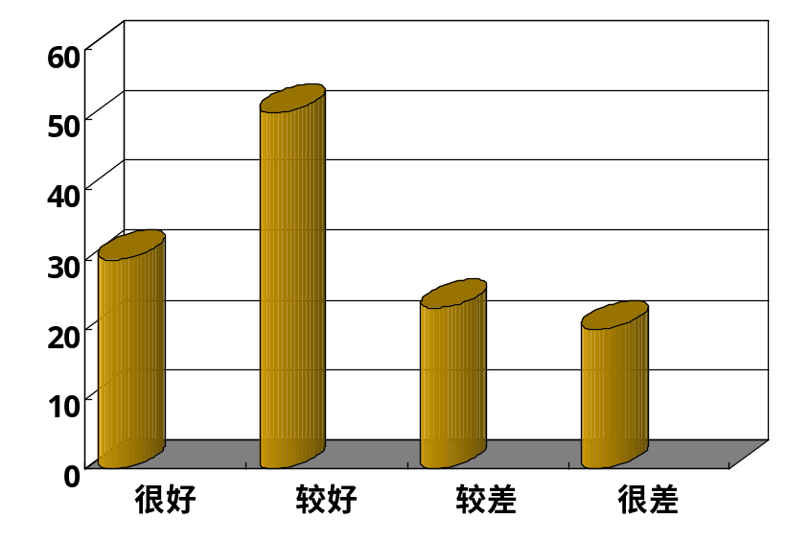
4、你认为食堂的餐具的卫生情况、消毒情况如何?
A.很好 B.较好 C.较差 D很差
A.很好 30人 占调查人数 24%
B.较好 51人 占调查人数 41%
C.较差 23人 占调查人数 19%
D.很差 20人 占调查人数 16%

Slide 9
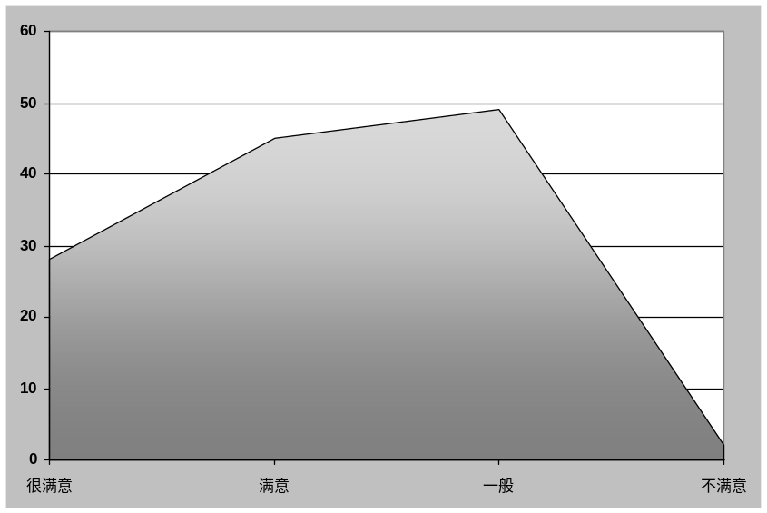
5、你对食堂饭菜口味的满意度?
A很满意 B.满意 C一般 D不满意
A很满意 28人 占调查人数 23%
B.满意 45人 占调查人数 36%
C一般 49人 占调查人数 39%
D不满意 2人 占调查人数 2%

Slide 10
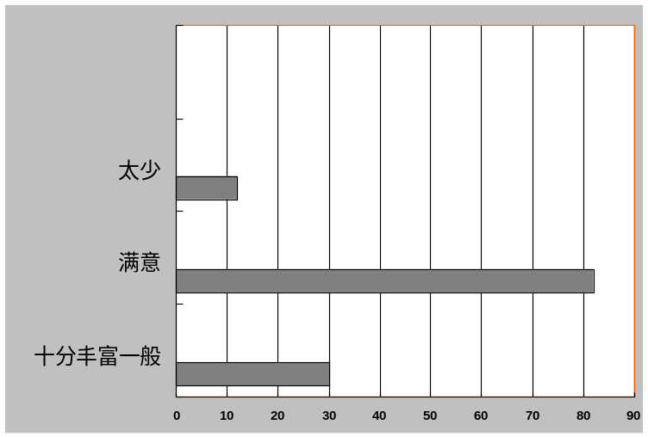
6、你认为食堂的饭菜种类如何?
A十分丰富 B一般 C.太少
A十分丰富 30人 占调查人数 24%
B一般 82人 占调查人数 66 %
C.太少 12人 占调查人数 10%

Slide 11
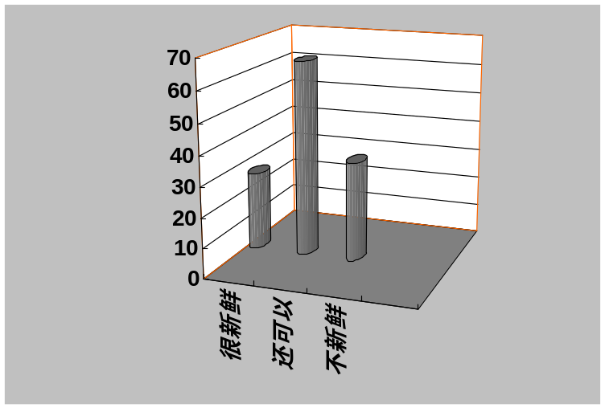
7、你觉得食堂的饭菜新鲜度怎么样?
A很新鲜 B.还可以 C.不新鲜
A很新鲜 26人 占调查人数 21%
B.还可以 65人 占调查人数 52%
C.不新鲜 33人 占调查人数 27%

Slide 12
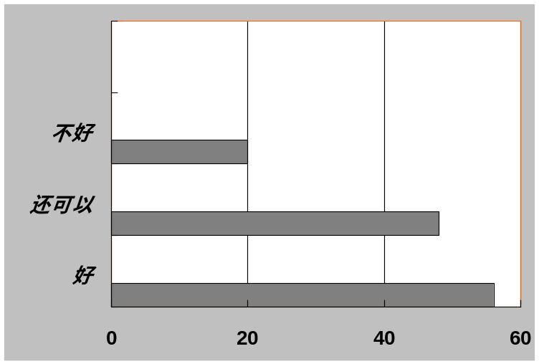
8、你认为食堂工作人员的服务态度?
A好 B还可以 C不好
A好 56人 占调查人数 45%
B还可以 48人 占调查人数 29%
C不好 20人 占调查人数 16%

Slide 13
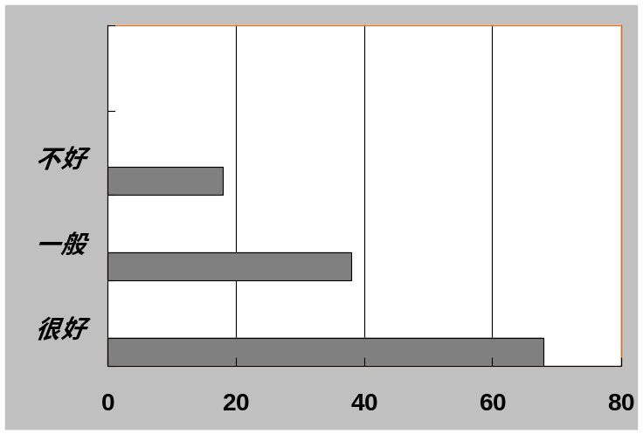
9、食物味道如何?
A 很好 B 一般 C 不好，须改进
A 很好 68人 占调查人数 55%
B 一般 38人 占调查人数 31%
C 不好，须改进 18人
占调查人数 14%

Slide 14
10、除此之外你还有什么意见或建议(择有代表性回答展示)
（1）怀疑米饭分量不够；
（2）有时因事不能正点去食堂时饭菜都已经凉了，能否分时分段供应热饭热菜；
（3）蔬菜洗的不够干净；
（4）免费汤味道太淡；
（5）菜品更新速度太慢，种类太少；
（6）莘子园菜品口味不适合南方同学食用；
（7）偶尔会吃出不应该出现的东西；
（8）新食堂价格太高；
（9）主食品种少，基本只有米饭，缺少面食。

Slide 15

通过本次调查，我们发现吉林大学的学生半数以上对莘子苑、新食堂表示了满意，但仍有近20%的同学表达了不满，原因主要集中在食堂设施、食物品种和新鲜度上，表达不满程度最多的是对食堂工作人员的卫生情况。另外食堂还存在着对南方同学的口味考虑不周的情况。

